Slide 1

CURSO: BASES DE DATOS Unidad IV: NoSQL.
Clase 1: NoSQL.
Profesor: Diego Miranda
Data Scientist

Slide 2
INTRODUCCIÓN
Aunque las bases de datos relacionales son la herramienta más usada para manejar los datos hoy en día, esto no quiere decir que son la única solución disponible. Un objetivo de las bases de datos relacionales es permitir la modelación de cualquier caso de uso a través de tablas, lo que las hace muy general. Por otro lado, existen muchos contextos más específicos donde uno no necesita todo lo que ofrece el modelo relacional. Además, en un contexto muy especializado, utilizar una base de datos relacional puede ser menos eficiente precisamente por la generalidad del modelo relacional.

Slide 3
Para abordar este problema, en la primera década del siglo 21 nace el paradigma NoSQL (de non-SQL, o Not only SQL, por su sigla en inglés), que aborda varios modelos de datos que no son relacionales y que permiten manejar escenarios específicos con más eficiencia que una base de datos relacional, sin perder todas las ventajas que nos ofrece manejo estructurado de los datos. Además, las bases de datos NoSQL son generalmente muy fáciles de paralelizar, y se usan mucho para el manejo de grandes volúmenes de datos.

Slide 4
VOLVIENDO A NUESTRO EJEMPLO DE WEBSHOP…
Volviendo al ejemplo de WebShop de las clases anteriores, revisemos cómo uno implementaba un carro de compras en la página web del WebShop. Para esto, era necesario revisar la relación Productos (Código, Nombre, Precio, Stock), buscar el producto indicado por el usuario a través de su código, revisar si hay stock disponible, y en este caso, agregar el producto a carro de compra actualizando el monto total. Pensando en esta funcionalidad, el uso de una tabla relacional no es esencial aquí. En realidad, lo que nos sirve sería un diccionario que use el código como la llave de búsqueda, y como el valor tiene (una representación de) la tupla (Nombre, Precio, Stock) que corresponde a este código. Formalmente un diccionario es simplemente una función que mapea una llave a un valor. El ejemplo de abajo nos muestra cómo ver una instancia de la tabla Productos como un diccionario.

Slide 5
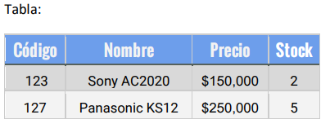
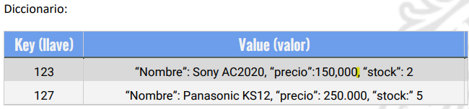
TABLAS V/S DICCIONARIOS

Slide 6
TABLAS V/S DICCIONARIOS
Aunque usar tablas ofrece varias ventajas, si uno solamente necesita buscar un producto por su código y no necesita otras operaciones, usar un diccionario basta. Otra ventaja que ofrece un diccionario es que es fácil dividirlo en varios archivos o varias bases de datos. Esto quiere decir, si quiero pasar de un sistema centralizado donde guardo el diccionario con la información sobre los productos a un sistema distribuido, la simplicidad de un diccionario facilita mucho este proceso. El diccionario es en realidad como las empresas grandes manejan sus carros de compra en una página web. Por ejemplo, Amazon utiliza diccionarios para manejar los carros de compras de sus millones de clientes. Obviamente el diccionario no basta en ciertas aplicaciones y por lo tanto existe una secuencia de distintos modelos de datos que permiten manejar escenarios de distinta complejidad. Los modelos que no son relacionales se conocen por su nombre común: NoSQL, y en general permiten resolver ciertas limitaciones de las bases de datos relacionales.

Slide 7
LIMITACIONES DEL MODELO RELACIONAL
Muchas funcionalidades que ofrecen bases de datos relacionales como la posibilidad de representar y analizar datos de alta complejidad, la posibilidad de estructurar los datos según un esquema, o las garantías ACID, imponen ciertas limitaciones a su uso óptimo en ciertos escenarios. Aquí mostraremos tres limitaciones importantes de las bases de datos relacionales:

Slide 8
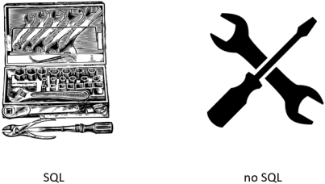
GENERALIDAD
El hecho de que el modelo relacional permita modelar cualquier caso de uso y guardar datos de diferentes tipos, lo hace muy general, pero también menos especializado. Esto quiere decir que existen contextos donde los datos se pueden guardar de una maneja más simple y eficiente que usando tablas, como en nuestro ejemplo de diccionario. Similarmente, el lenguaje de consultas SQL ofrece una interfaz muy amplia para explorar los datos, pero en muchos contextos no son necesarias todas las funcionalidades que ofrece SQL. La generalidad del lenguaje de consultas SQL también lo hace menos eficiente en ciertos escenarios especializados.

Slide 9
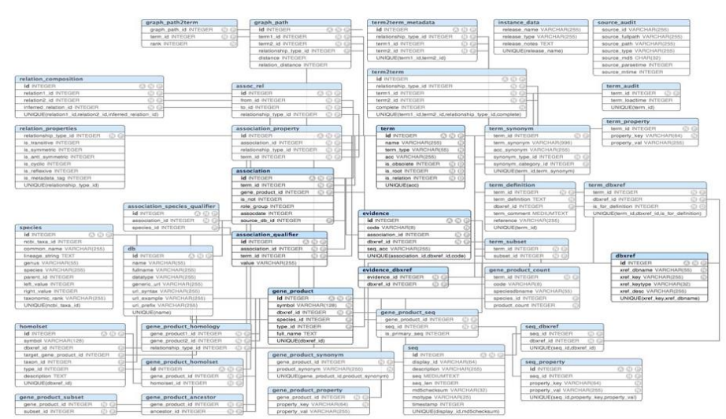
ESTRUCTURA FIJA
Las bases de datos relacionales son definidas por su esquema. El esquema nos dice precisamente qué tipo de tablas vamos a tener, qué atributos tienen estas tablas, qué tipo de valor se guarda en cada atributo, la relación entre los valores de distintas tablas, entre otros. Por un lado, tener una estructura así es muy bueno porque permite hacer ciertas cosas más eficiente. ¿Pero qué pasa cuando uno necesita cambiar la estructura de los datos, permitir atributos con distintos tipos de valores, o hacer una reorganización de las tablas? En el estricto rigor, las bases de datos relacionales permiten este tipo de cambios, pero para realizarlos se necesita un esfuerzo muy grande. Generalmente, cambiar el esquema de una base de datos relacional es un problema no trivial.

Slide 10
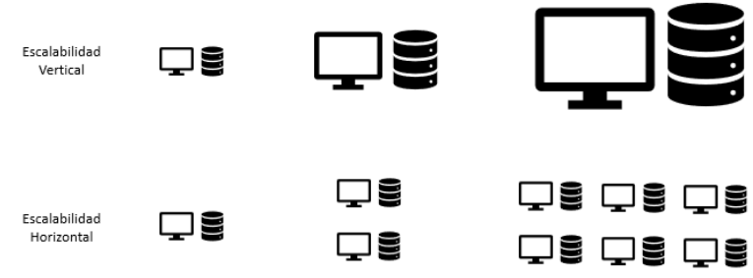
ESCALABILIDAD
Finalmente, es muy importante destacar que las bases de datos relacionales estaban pensadas principalmente como sistemas centralizados. Esto quiere decir que cuando uno necesitaba crecer en una base de datos relacional, lo que normalmente se hacía era comprar un servidor más potente (lo que se llama escalabilidad vertical). Por el otro lado, cuando se hace distribución de los datos uno quiere lograr escalabilidad horizontal, es decir, debería ser capaz de integrar más maquinas al sistema, como explicamos en la clase anterior. Aunque existe mucha investigación en hacer a los sistemas relacionales escalar horizontalmente, muchas veces esto es una tarea difícil.

Slide 11
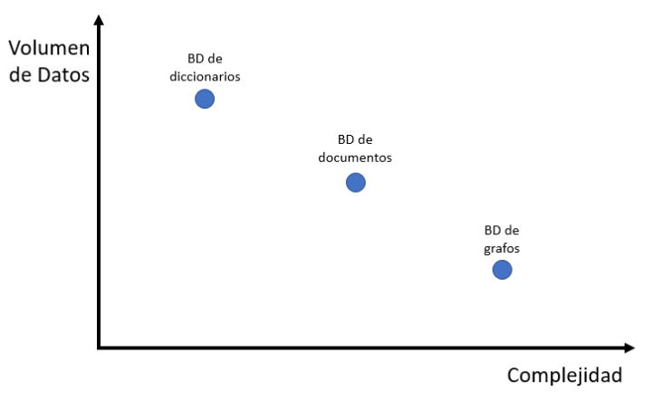
PARADIGMA NoSQL
NoSQL se refiere a cualquier modelo de datos que no es igual al modelo relacional, o que soporta un lenguaje de consultas distinto a SQL. Es importante destacar que no existe solo un modelo de datos NoSQL, sino que son varios. En particular, cada modelo de datos NoSQL está destinado a un caso de uso muy específico y funciona de manera muy eficiente en este contexto, pero quizás no es aplicable en otros contextos.

Slide 12
BASES DE DATOS DE DOCUMENTOS
Una base de datos de documentos (document database en inglés) se parece mucho a un key-value store, con la diferencia que la base de datos conoce la estructura de los documentos. Típicamente, una base de datos de documentos guarda una colección de documentos con una estructura común, y que describen ciertas entidades. Los documentos son muchas veces representados por un estándar de serialización como por ejemplo JSON. Intuitivamente, un documento JSON es simplemente un diccionario anidado; quiere decir, que valor de cada llave en nuestro diccionario puede ser un diccionario igualmente. Por ejemplo, si nuestros documentos guardan información sobre personas, se pueden ver de siguiente manera:

Slide 13
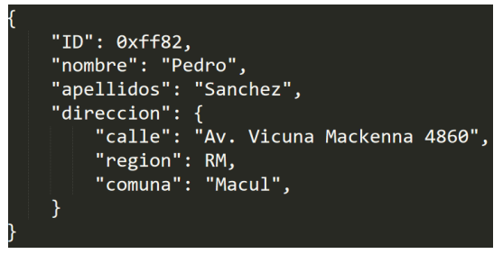

Slide 14
La base de datos MongoDB es una base de datos de documentos guardados en formato BSON, o Binary JSON. El formato BSON es casi idéntico a JSON, solo que permite varios tipos de datos extra, como fechas (en un formato estándar), arreglos de bytes, entre otros. MongoDB es una base de datos diseñada con la distribución en mente, y lo logra usando el proceso de fragmentación de los datos llamado sharding. En simples términos, sharding divide los datos en pedazos más pequeños, llamados shards. Cada shard se guarda en una o más máquinas separadas, distribuyendo la carga del sistema. En MongoDB el usuario puede decidir cómo se hace el sharding usando las llaves de sharding. Una llave de sharding (shard key en inglés), es simplemente un criterio sobre cómo dividir la colección de documentos en partes.

Slide 15
